Slide 1
Co je vnitřní prostředí

Slide 2
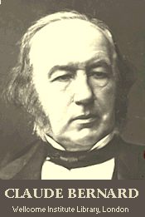


Vnější prostředí organismu
1865 Claude Bernard
Vnější prostředí buněk
Notes:
V roce 1865 francouzský fyziolog Claude Bernard upozornil na to, že prostředí, které obklopuje buňky v organismu není totožné s vnějším prostředím organismu.

Slide 3
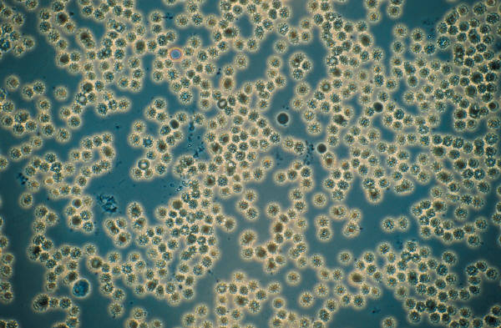
Vnější prostředí organismu
tj. teplota, objem, osmolarita, pH, iontové složení, koncentrace O₂, CO₂, koncentrace glukózy a dalších živin
1865 Claude Bernard
JSOU STABILNÍ, NEZÁVISLE NA MĚNÍCICH SE PODMÍNKÁCH VNĚJŠÍHO PROSTŘEDÍ A RŮZNÉ ÚROVNI METABOLICKÉ ČINNOSTI BUNĚK
Jeho vlastnosti
musí umožňovat optimální činnost buněčných struktur
Vnější prostředí buněk
= vnitřní prostředí
Notes:
Vlastnosti prostředí, které buňky obklopuje (tj, teplota, objem, osmolarita, pH, iontové složení, koncentrace krevních plynů, koncentrace glukóza a dalších živin) musí být takové, aby umožňovaly optimální činnost buněčných struktur. Pro buňky obklopující prostředí pak zavedl pojem vnitřní prostředí (dnes se ale častěji používá termín extracelulární, resp. intersticiální tekutina).
Regulační mechanismy zajišťují, aby složení vnitřního prostředí (tj. extracelulární, resp. intersticiální tekutiny) bylo stabilní nezávisle na měnících se podmínkách vnějšího prostředí organismu a různé úrovni metabolické činnosti buněk.

Slide 4
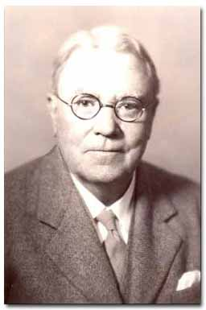
Homeostáza = regulace parametrů vnitřního prostředí v rozmezí náležitých hodnot
Vnější prostředí organismu
tj. teplota, objem, osmolarita, pH, iontové složení, koncentrace O₂, CO₂, koncentrace glukózy a dalších živin
1932 Walter Cannon
1865 Claude Bernard
JSOU STABILNÍ, NEZÁVISLE NA MĚNÍCICH SE PODMÍNKÁCH VNĚJŠÍHO PROSTŘEDÍ A RŮZNÉ ÚROVNI METABOLICKÉ ČINNOSTI BUNĚK
Jeho vlastnosti
musí umožňovat optimální činnost buněčných struktur
Vnější prostředí buněk
= vnitřní prostředí
Notes:
Tuto regulaci zajišťující pozoruhodnou stabilitu parametrů vnitřního prostředí (objemu, osmolarity, koncentrace iontů, teploty a pH) souhrnně nazýváme pojmem homeostáza.
Pojem „Homeostáza“ definoval americký fyziolog Walter Cannon v roce 1932 jako regulaci parametrů vnitřního prostředí v rozmezí náležitých hodnot.

Slide 5
Homeostáza = regulace parametrů vnitřního prostředí v rozmezí náležitých hodnot
Vnější prostředí organismu
1932 Walter Cannon
intracelulární
tekutina
extracelulární
tekutina
Jeho vlastnosti
musí umožňovat optimální činnost buněčných struktur
Vnější prostředí buněk
= vnitřní prostředí
Notes:
Vraťme se ale k pojmu „homeostáza“.
Vnitřní prostředí je podle současné definice totožné s extracelulární tekutinou. Mezi extracelulární tekutinou a intracelulární tekutinou dochází k výměně látek.

Slide 6
Homeostáza = regulace parametrů vnitřního prostředí v rozmezí náležitých hodnot
Vnější prostředí organismu
1932 Walter Cannon
intracelulární
tekutina
extracelulární
tekutina
Jeho vlastnosti
musí umožňovat optimální činnost buněčných struktur
Metabolismus
Vnější prostředí buněk
= vnitřní prostředí
Notes:
Zároveň některé látky mohou vznikat a některá zanikat v buněčném metabolismu. Typickým příkladem je kyslík, který je buňkami spotřebováván a oxid uhličitý a voda, které jsou buňkami produkovány.

Slide 7
Homeostáza = regulace parametrů vnitřního prostředí v rozmezí náležitých hodnot
Vnější prostředí organismu
1932 Walter Cannon
intracelulární
tekutina
extracelulární
tekutina
Jeho vlastnosti
musí umožňovat optimální činnost buněčných struktur
Metabolismus
Vnější prostředí buněk
= vnitřní prostředí
Notes:
Zároveň dochází k výměně látek mezi organismem a vnějším prostředím organismu.

Slide 8
Příjem
Bilance mezi příjmem a výdejem látky
určuje, zda se rozvíjí retence nebo deplece
Zásoba
Výdej
Notes:
Zásoby látek v organismu a v jednotlivých tělních tekutinách jsou určovány bilancí mezi příjmem a výdejem příslušné látky. Převažuje-li příjem nad výdejem, zásoba látky se zvyšuje - hovoříme o retenci, v opačném případě mluvíme o depleci.

Slide 9

Vnější prostředí organismu
Koncentrace
Odhad bilancí
Extracelulární tekutina - ECT
intracelulární tekutina - ICT
Metabolismus
Notes:
Klinicky běžně měřitelné však nejsou zásoby jednotlivých látek, ale pouze jejich koncentrace (a to navíc pouze v extracelulární tekutině). Krom toho můžeme odhadovat (nebo v podmínkách intenzívní péče i měřit) bilanci některých látek.
Na základě klinických úvah pak můžeme množství látek v jednotlivých oddílech tělních tekutin pouze odhadovat a usuzovat na míru jejich deplece či retenci.
Koncentrace látek měříme v části extracelulární tekutiny – v plazmě.

Slide 10
Vnější prostředí organismu
Odhad bilancí
Koncentrace
plazma
Lymfa
Odhad bilancí
Kapiláry
Extracelulární tekutina - ECT
intersticiální tekutina
intracelulární tekutina - ICT
Metabolismus
Notes:
Extracelulární tekutina se skládá ze dvou částí – z krevní plazmy a z intersticiální tekutiny. Mezi plazmou a intersticiem dochází k intenzívní výměně látek v krevních kapilárách. Koncentrace jednotlivých iontů a dalších nízkomolekulárních látek jsou v plazmě a v intersticiální tekutině téměř stejná. Rozdílná je však koncentrace bílkovin. Bílkoviny krevní plazmy skrze neporušenou membránu kapilár do intersticia neprocházejí. Pokud se do intersticiální tekutiny nějaké bílkoviny z plazmy dostanou, jsou ihned odstraňovány do lymfatických cév a z lymfou se postupně dostávají zpět do oběhu.

Slide 11
Vnější prostředí organismu
Koncentrace
plazma
krvinky
intravaskulární
Lymfa
(součást ICT)
tekutina
Odhad bilancí
Kapiláry
Kapiláry
Extracelulární tekutina - ECT
intersticiální tekutina
intracelulární tekutina - ICT
Metabolismus
Notes:
V krvi necirkuluje jenom krevní plazma. Krev také obsahuje červené a bílé krvinky – dohromady tvoří tzv. intravaskulární tekutinu. Tekutina uvnitř krvinek je ovšem součástí ICT.

Slide 12
Vnější prostředí organismu
Koncentrace
plazma
krvinky
intravaskulární
Lymfa
(součást ICT)
tekutina
Odhad bilancí
Kapiláry
Kapiláry
Extracelulární tekutina
intersticiální tekutina
transcelulární
tekutina
intracelulární tekutina - ICT
Metabolismus
Notes:
V tělních dutinách obklopených buňkami (jako např. oční komory, mozkové komory) se nachází tzv. transcelulární tekutina – sem patří např. oční tekutina a mozkomíšní mok.
Složení tělesných tekutin je výslednicí mezi přítokem a odtokem jednotlivých látek do příslušných oddílů tělesných tekutin. Některé látky se mohou tvořit nebo být spotřebovávány v metabolismu (vodíkové ionty, CO2, O2, voda, kyselina mléčná, ketokyseliny aj.), látky mohou být přijímány z okolí organismu, nebo jsou do okolí do naopak vylučovány prostřednictvím jednotlivých orgánů.

Slide 13
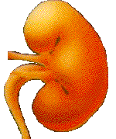
Vnější prostředí organismu
GIT
Plíce
„výměníky“
Ledviny
plazma
krvinky
intravaskulární
Lymfa
(součást ICT)
tekutina
Kapiláry
Extracelulární tekutina
intersticiální tekutina
transcelulární
tekutina
intracelulární tekutina - ICT
Metabolismus
Notes:
Tyto orgány fungují jako určité výměníky mezi organismem a jeho vnějším prostředím.
K těmto „výměníkům“ patří kůže – skrze kůži organismus ztrácí prostřednictvím potu vodu a ionty, především sodík a chloridy. Kůže hraje velkou úlohu v termoregulaci organismu – zvýšením prokrvení kůže se může odvádět teplo, organismus může ochladit i zvýšené pocení a následné odpařování. Ztráty vody a iontů při zvýšeném pocení (v důsledku větší vnější teploty nebo větší tělesné námahy) mohou být značné a homeostatické mechanismy musí zajistit stálost vnitřního prostředí. Za patologických okolností – při popáleninách, se může kůží ztrácet velké množství vody a iontů – tyto ztráty jsou jednou ze základních příčin popáleninového šoku.
Dalším důležitým „výměníkem“ je zažívací trakt. Jeho prostřednictvím přijímáme do těla živiny, ionty a vodu. Vody a ionty můžeme také ztrácet při průjmech a zvracení.
Prostřednictvím plic organismus zajišťuje přísun kyslíku a odsun oxidu uhličitého z organismu. Protože vzduch v plicích je prakticky úplně nasycen vodními parami, ztrácí se při dýchání prostřednictvím plic z organismu i voda.
Důležitým orgánem, jehož prostřednictvím organismus reguluje složení vnitřního prostředí (vylučováním vody a iontů), jsou ledviny.

Slide 14
Vnější prostředí organismu
GIT
Plíce
„výměníky“
Ledviny
plazma
krvinky
intravaskulární
Lymfa
(součást ICT)
tekutina
Cirkulace
Kapiláry
Extracelulární tekutina
„míchání“
intersticiální tekutina
transcelulární
tekutina
intracelulární tekutina - ICT
Metabolismus
Notes:
Protože složení tělesných tekutin je výslednicí mezi přítokem a odtokem jednotlivých látek do příslušných oddílů tělesných tekutin, homeostatické regulační mechanismy se uplatňují prostřednictvím regulace velikosti toků látek mezi organismem a jeho okolím a mezi jednotlivými oddíly tělních tekutin navzájem. Ovlivňováním těchto toků organismus zajišťuje regulační odpověď na ztrátu či depleci jednotlivých látek. Plíce jsou základním regulačním orgánem pro homeostázu krevních plynů, ledviny jsou základním regulačním orgánem pro objemovou a iontovou homeostázu, jak plíce taki i ledviny zajišťují regulaci acidobazické homeostázy.
Důležitá je úloha oběhového systému, který zajišťuje přenos látek mezi plazmou a intersticiální tekutinou.

Slide 15
Vnější prostředí organismu
GIT
Plíce
„výměníky“
Ledviny
Homeostáza
=
regulace
složení ECT
v úzkém rozmezí
hodnot
tj. regulace:
osmolarity,
objemu,
iontového složení,
pO₂, pCO₂,
pH,
glukózy,
teploty
Neuroendokrinní regulace
plazma
krvinky
intravaskulární
Lymfa
(součást ICT)
tekutina
Cirkulace
Kapiláry
Extracelulární tekutina
„míchání“
intersticiální tekutina
transcelulární
tekutina
intracelulární tekutina - ICT
Metabolismus
Notes:
V udržování stálosti vnitřního prostředí (homeostáze, tj. regulaci složení ECT v úzkém rozmezí hodnot osmolarity, objemu, koncentrací iontů, pH, živin, zejména glukózy a rudržování stálé teploty) se tak uplatní regulace dýchání, ledvin, oběhu i zažívacího traktu, a z hlediska termoregulaci i kúže. Důležitou úlohu má i cirkulace, která zajišťuje přesun a odvod látek k jednotlivým orgánům a promíchávání jednotlivých částí extracelulární tekutiny. Celé je to řízeno prostřednictvím příslušných endokrinních regulačních smyček. Poruchy jednotlivých fyziologických subsystémů (ledvin, respirace, cirkulace, gastrointestinálního traktu i neuro-endokrinni regulace) se pak projeví poruchami vnitřního prostředí. Proto poruchy homeostázy vnitřního prostředí jsou součástí klinického obrazu řady onemocnění a porozumění mechanizmu vzniku těchto poruch a možností jejich terapeutického ovlivnění – je velmi důležité, zejména v medíně akutních stavů

Slide 16
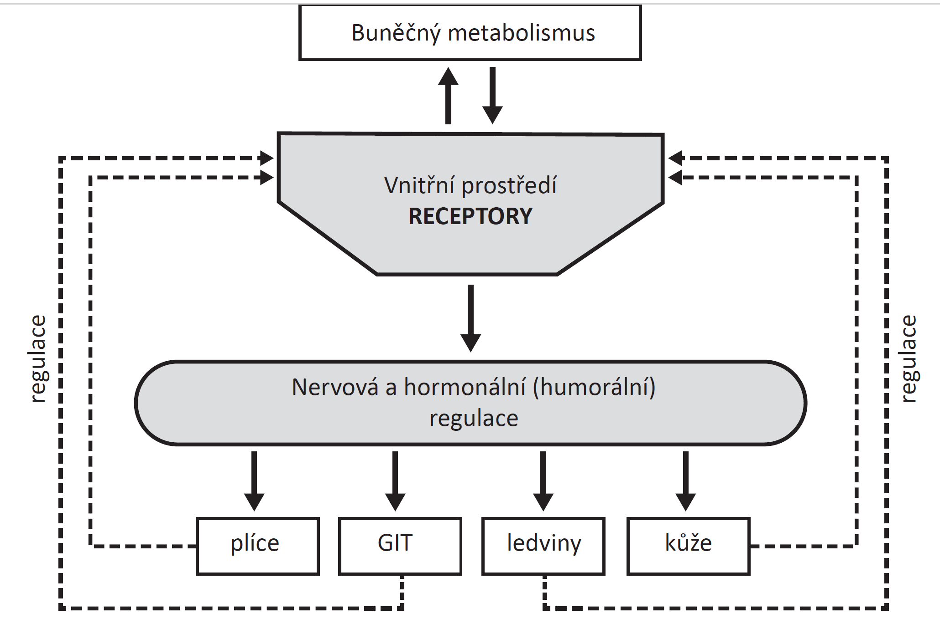

Slide 17
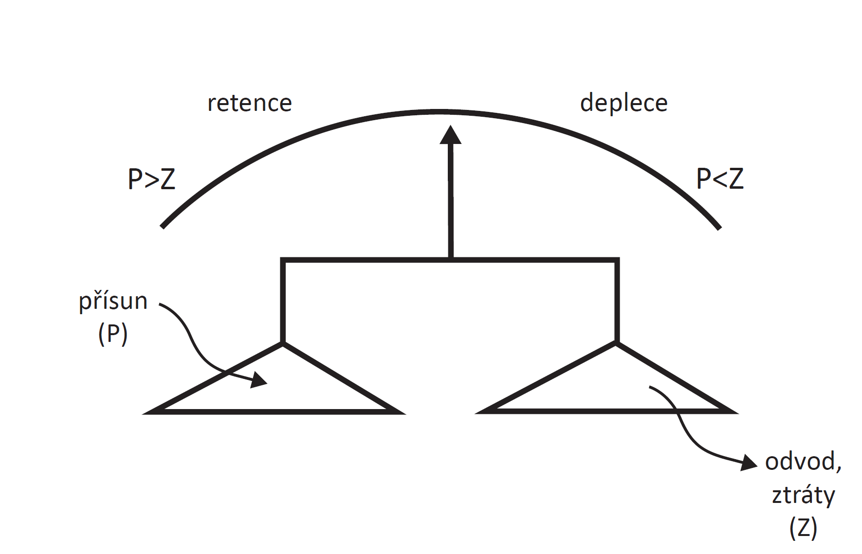
Bilance

Slide 18
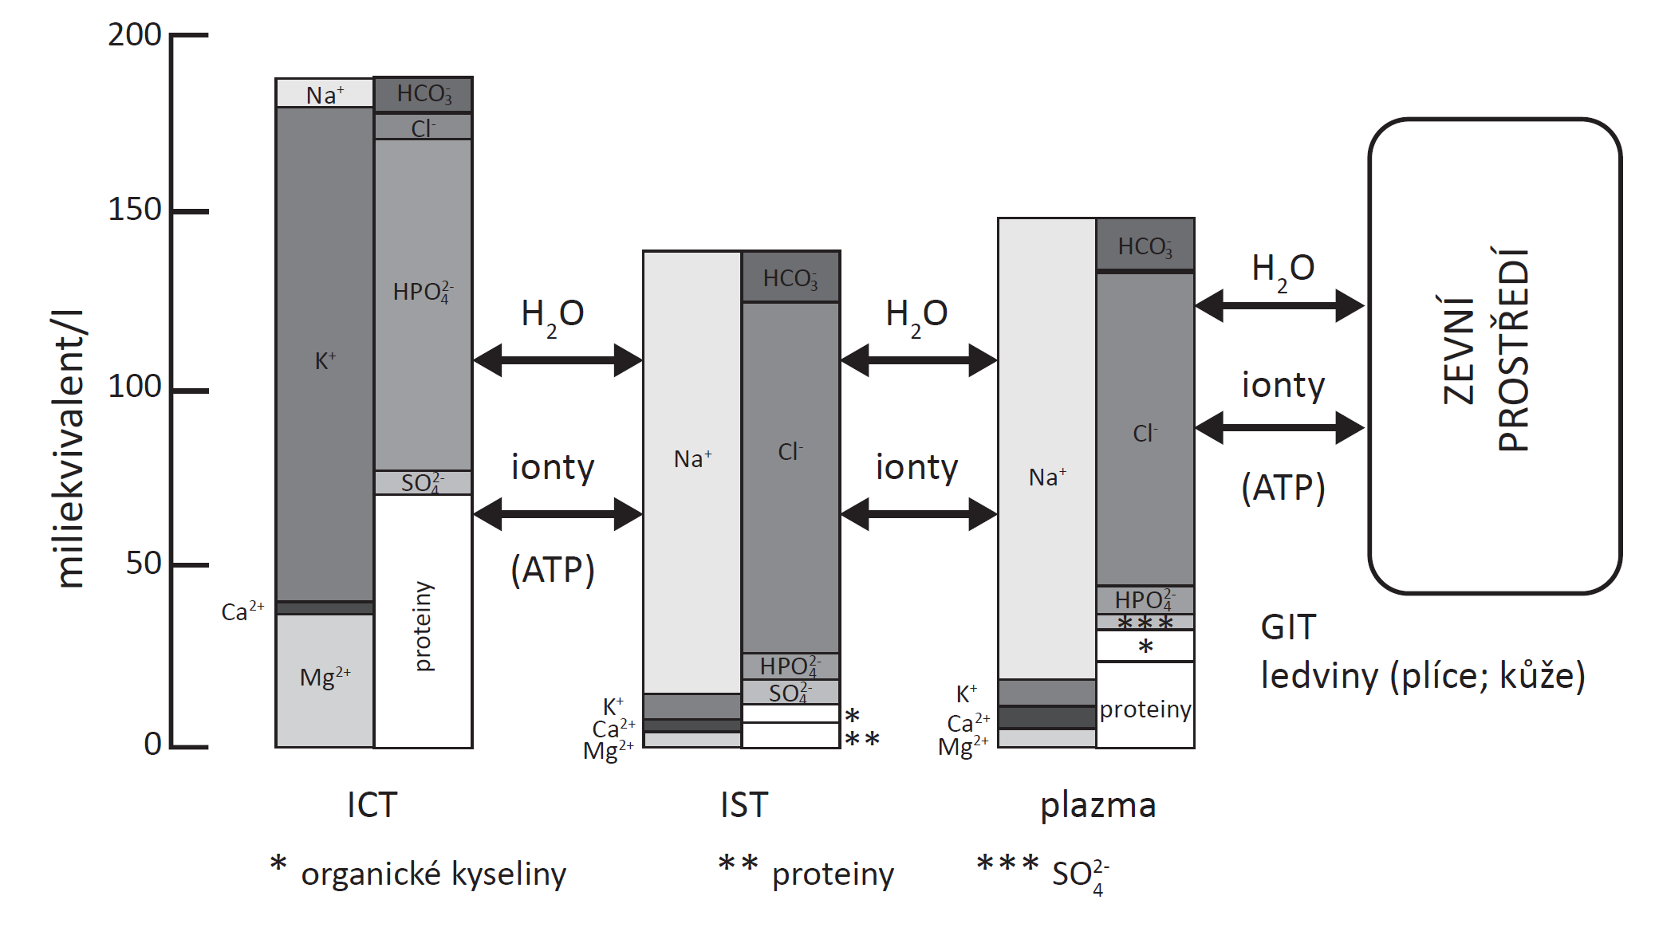
Elektroneutralita

Slide 19
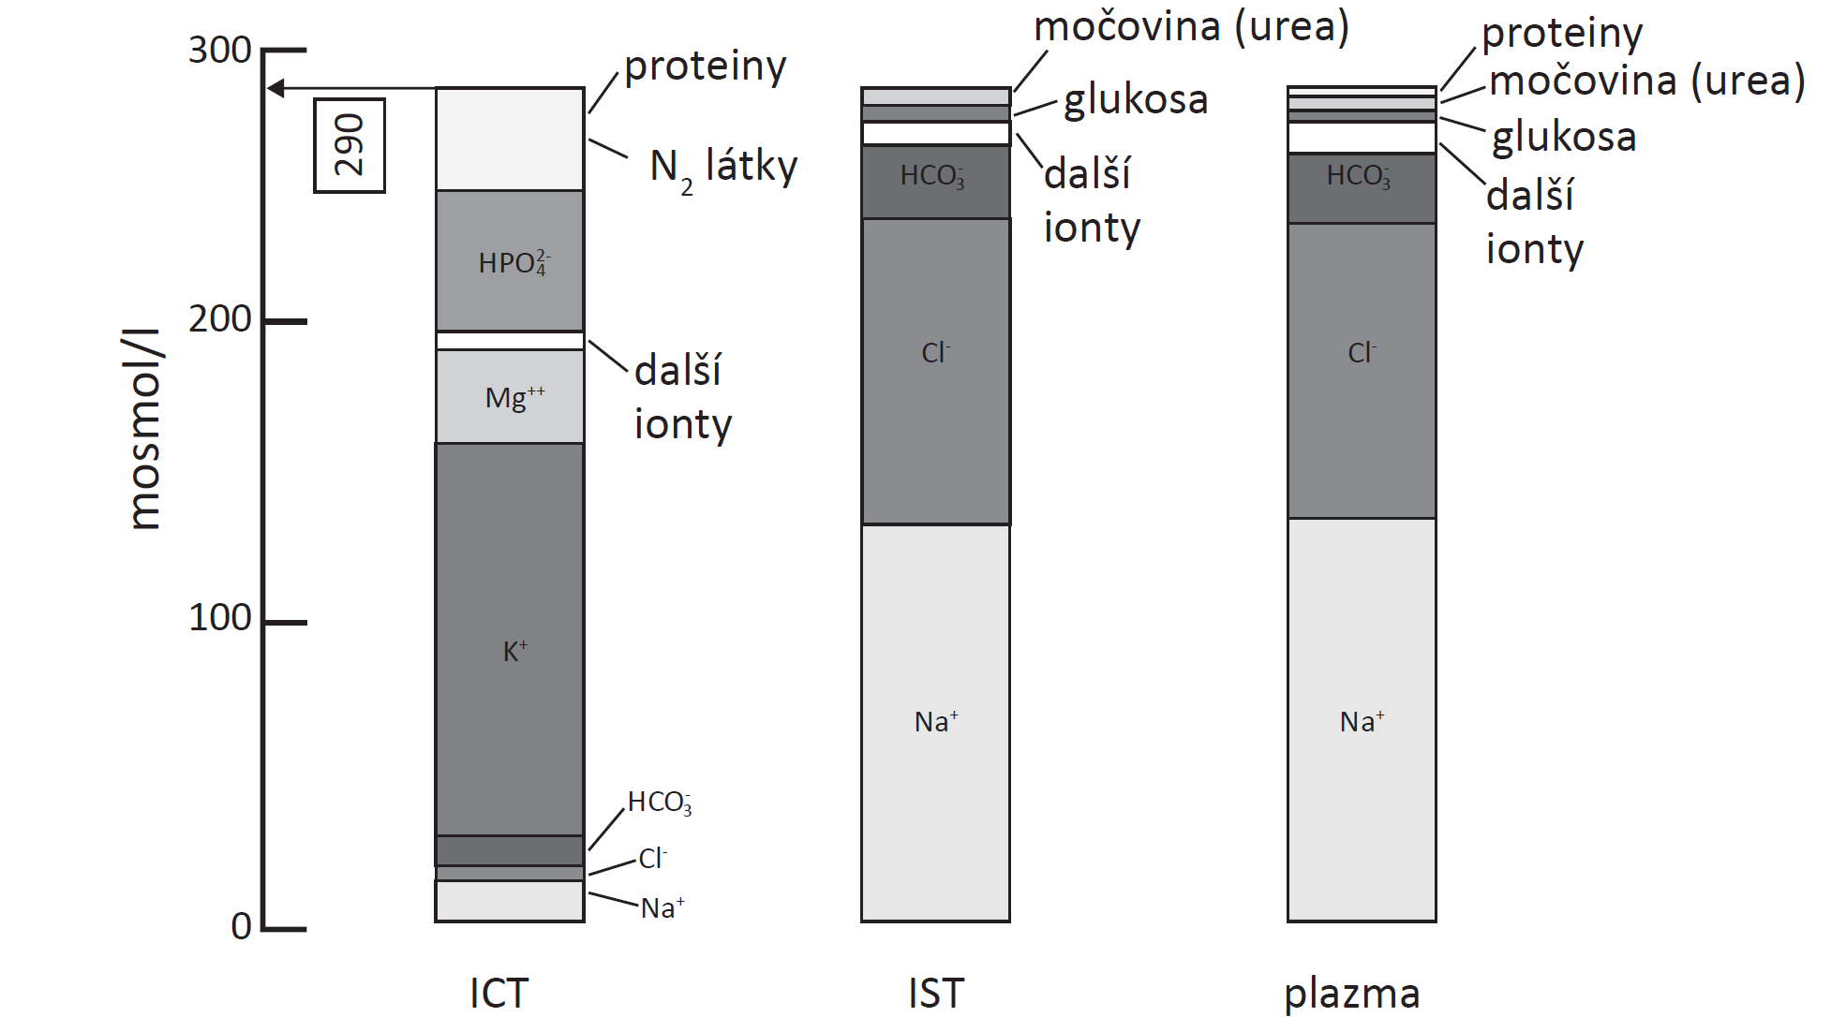
Izoosmolarita

Slide 20
Homeostáza vnitřního prostředí a její poruchy
Fyziologie a patofyziologie objemové a osmotické homeostázy
Fyziologie a patofyziologie iontové rovnováhy
Fyziologie a patofyziologie přenosu krevních plynů
Fyziologie a patofyziologie acidobazické rovnováhy
Fyziologie a patofyziologie glykoregulace
Fyziologie a patofyziologie termoregulace
Smíšené poruchy vnitřního prostředí
Notes:
Z hlediska výukového můžeme poruchy homeostázy členit na poruchy osmotické a objemové homeostázy, poruchy iontové homeostázy a poruchy acidobazické rovnováhy. Patří sem ještě i poruchy regulace hladiny glukózy a termoregulace. Toto členění je jen didaktické. V klinice se často setkáváme se smíšenými poruchami, kde např. acidobazická porucha je provázena poruchou iontovou, a často i narušením objemové a osmotické homeostázy. Ke správné diagnostice a léčení těchto poruch je nutné pochopit a porozumět patogenezu jejich vzniku a způsob uplatnění fyziologických regulačních mechanismů.

Slide 21
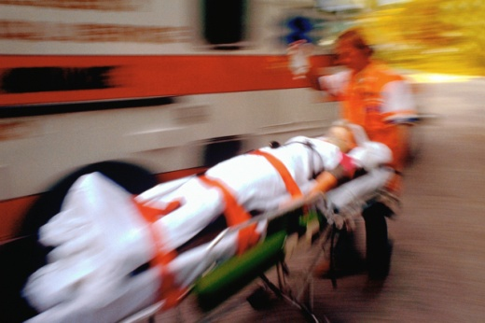
Klinika – integrativní patofyziologie
Poruchy gastrointestinálního traktu
Poruchy ledvin
Poruchy neuroendokrinní regulace
Poruchy respirace
Pochopení vzájemných souvislostí
Poruchy cirkulace
Poruchy objemové a osmotické homeostázy
Poruchy termoregulace
Poruchy iontové homeostázy
Poruchy transportu krevních plynů
Poruchy glukoregulace
Poruchy acidobazické homeostázy
Zpět na obsah
Notes:
Důležité je pochopení vzájemných souvislostí mezi poruchami objemové, osmotické, iontové, plynné, acidobazické rovnováhy, regulací glykémie i nakonec také i termoregulace. Poruchy homestázy jsou projevem poruch různých subsystémů cirkulace, respirace, ledvin, gastroinstestinálního traktu a poruch nervové a endokrínní regulace. V klinice časti dochází ke kombinace jednotlivých poruch. Pro správné diagnostické a terapeutické rozhodování v klinice je proto velmi důležité porozumět vzájemným souvislostem a mechanismům poruch jednotlivých fyziologických subsystémů a chápat organismus jako jeden integrovaný celek.
V této přednášce se budu věnovat mechanismu poruch objemové a osmotické homeostázy.

